Slide 1
Kuchnia Armenii
Daria Łakomiec
Kl. 8e

Slide 2
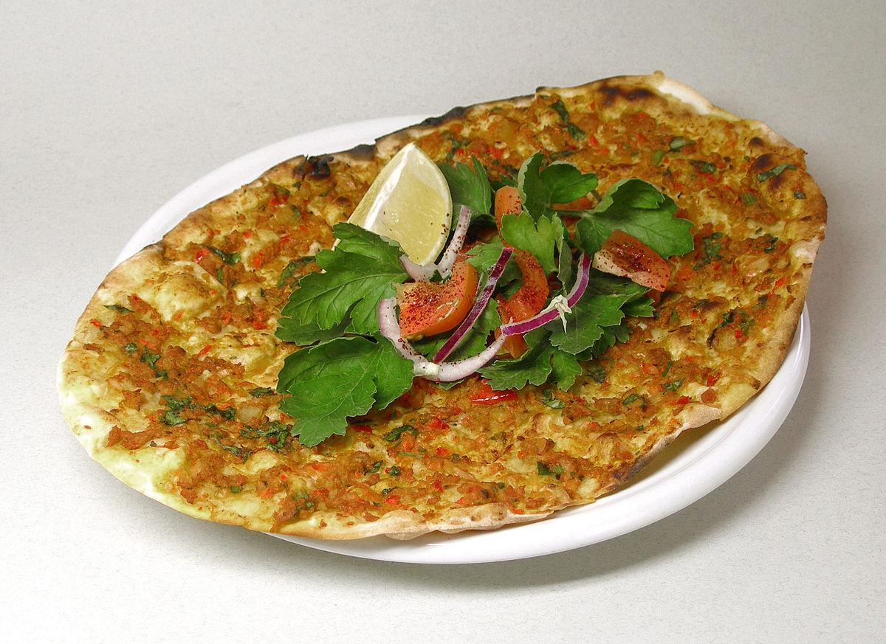
Śniadania
Lahmacun- cienkie chrupiące ciasto, a na nim mała warstwa mielonego mięsa
Chasz– składa się z wołowiny lub z nóg jagnięcych gotowanych przez noc na wodzie

Slide 3
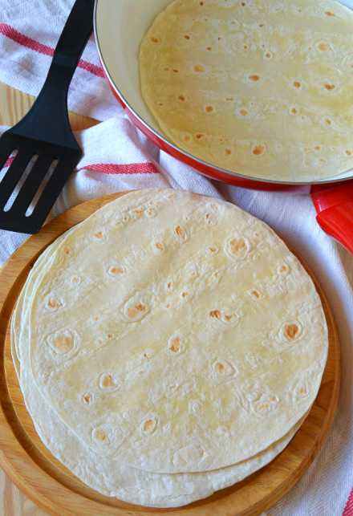
Przystawki
Lawasz- jest to coś podobnego do tortilli lub naleśnika
Dolma- są to winogrona zawijane w liście
Summer salad- jest to sałatka, która składa się z ogórków, pomidorów, cebuli, czasem zielonej papryki i dużej ilości świeżych ziół takich jak pietruszka czy kolendra
Raki - spożywa się je z piwem

Slide 4
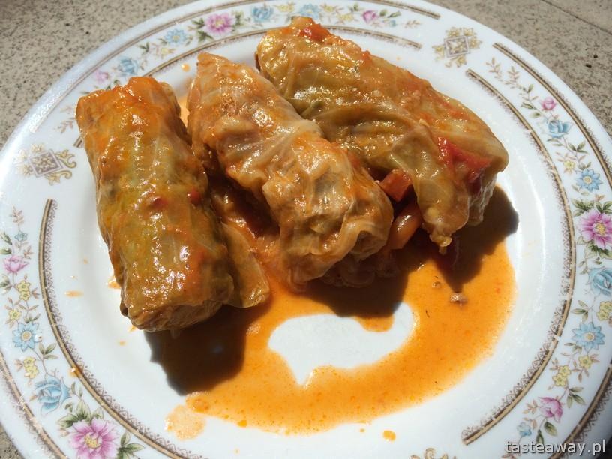
Dania główne
Summer Dolma- jest to ryż z mięsem w liściu kapusty czyli nic innego niż nasze gołąbki
Faszerowane warzywa- Nadziewane zwykle ryżem z mięsem, zapieczone, posypane pietruszką i kolendrą
Kash- gulasz z kawałkami mięsa

Slide 5
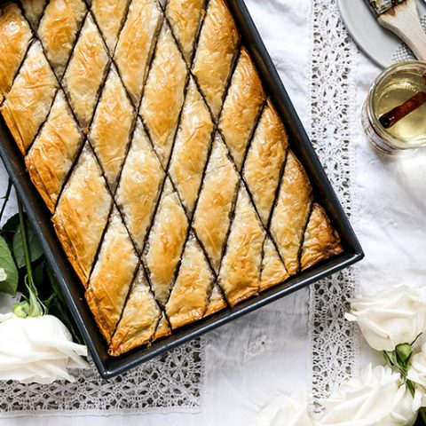
Desery
Paklava- Wielowarstwowe ciasto z dużą ilością miodu i orzechów, podawane na zimno lub na ciepło, czasem z lodami waniliowymi lub bitą śmietaną.
Morele- jako owoce oraz różne przetwory z nich np. dżem

Slide 6
Źródła
Wikipedia
girlonatrail.pl

